Slide 1

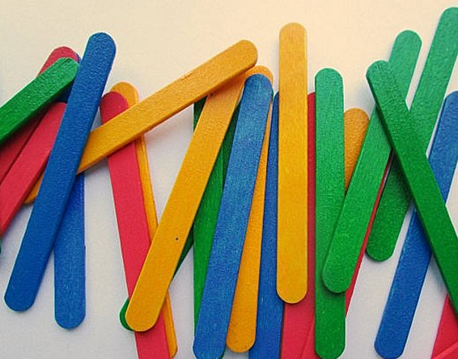
Клуб по интересам.
«Азбука безопасности (ОБЖ)» тему: «Грузовик»
Дидактическая игра со счётными палочками первая младшая группа
Подготовил воспитатель
Первой младшей группы
Лесникова С.В.

Slide 2
Задачи:
Образовательные:
-создать игровую обстановку, закрепить знания цветов, счёт.
Развивающие:
- развивать сенсорные способности;
- развивать конструктивные навыки, координацию движений;
- развивать творческое воображение, фантазию.
Воспитательные:
-формировать навыки сотрудничества, взаимопомощи, доброжелательности;
-воспитывать усидчивость, самостоятельность в работе, умение называть то, что нарисовано на картинке.
Материал: счётные палочки разного цвета, образец «Грузовик» на каждого ребёнка, волшебная шкатулка.

Slide 3
Ход игры:
I. Интрига.
Воспитатель: Что у меня в руках?
Дети: Шкатулочка.
Воспитатель: Как вы думаете. Что в ней лежит?
Дети: Бусы, колечки, нитки, пуговицы.
Воспитатель: А вот и не угадали, в шкатулке лежат предметы, они тонкие, разноцветные, длинные, твёрдые, их можно считать, теперь догадались, что там?
Дети: Карандаши, веточки, счётные палочки.
Воспитатель: Да, в шкатулке лежат счётные палочки, как вы думаете, зачем они нам понадобились, что мы с ними будем делать?
Дети: Играть, считать.
Воспитатель: Правильно, мы будем их не только считать, но и выкладывать из них рисунки. А какой, но для начало отгадайте загадки.

Slide 4
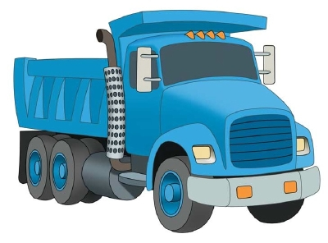
Это что за богатырь
Вдоль дороги поднял пыль?
По асфальту напрямик
Едет с грузом...

Slide 5
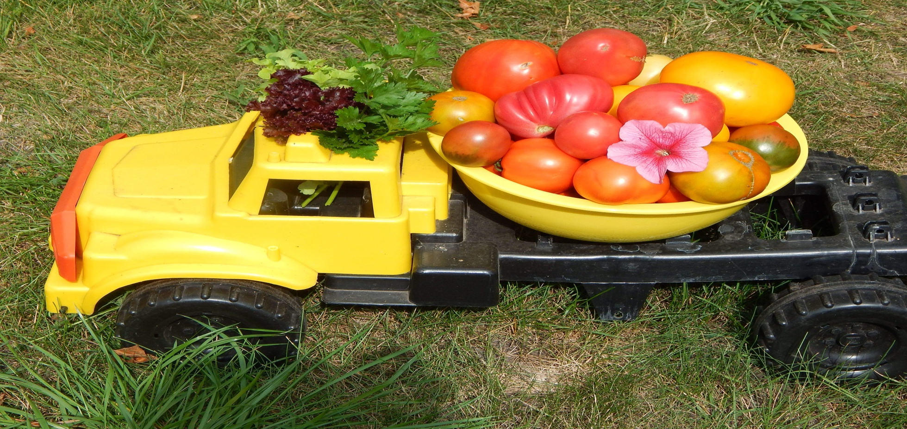
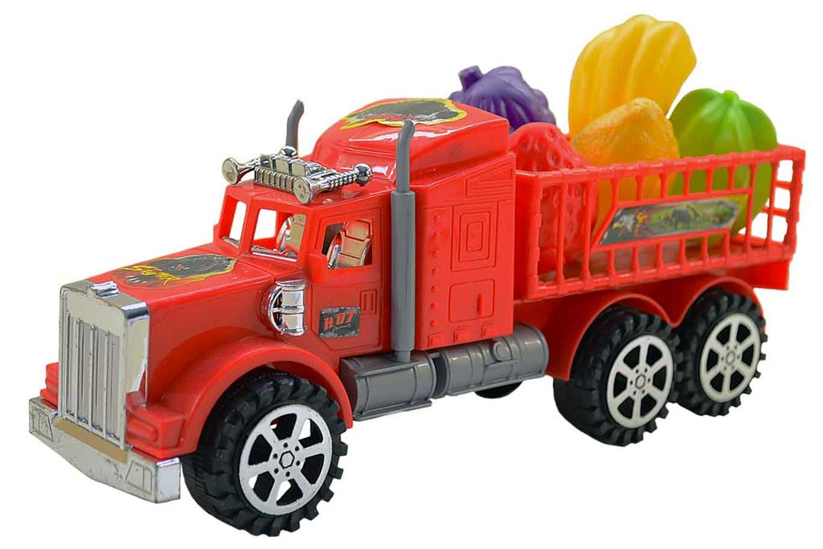
Я рабочая машина
Вот мой кузов и кабина
Я тяжелый, я большой
Знаешь мощный я какой
Грузы я возить привык
Кто, скажи я? ГРУЗОВИК!

Slide 6
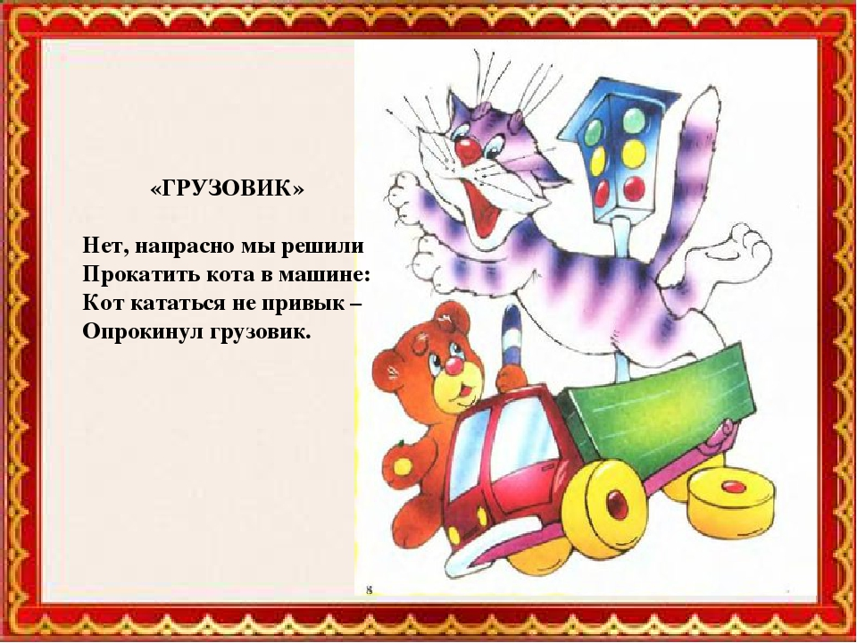
Нет, напрасно мы решили
Прокатить кота в машине:
Кот кататься не привык —
Опрокинул грузовик.

Slide 7
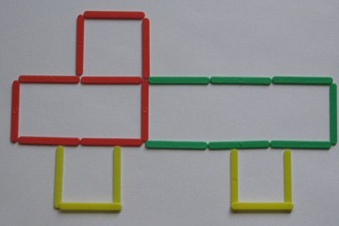
II. Игра собери грузовик со счётными палочками по образцу. Проведение игры.
Воспитатель: У меня картинка, скажите, что на ней изображено.
Дети называют картинку.
Воспитатель: Выложите рисунок из счётных палочек, правильно подбирая по цвету, брать палочки надо по одной из коробочки.
Дети выполняют задание. Дети палочки накладывают прямо на рисунок.

Slide 8
III. Итог игры.
Ребята, что мы сегодня собирали? А из чего мы сегодня собирали грузовик? Какие у вас всех получились разноцветные грузовики.
Вам понравилась играть со счетными палочками.
Счетные палочки — это не просто цветные палочки. Еще это отличная развивающая игрушка.
С помощью них можно выложить вместе с ребенком разные композиции.

